Slide 1
Семинар учителей словесников и учителей начальной школы
Преемственность

Slide 2
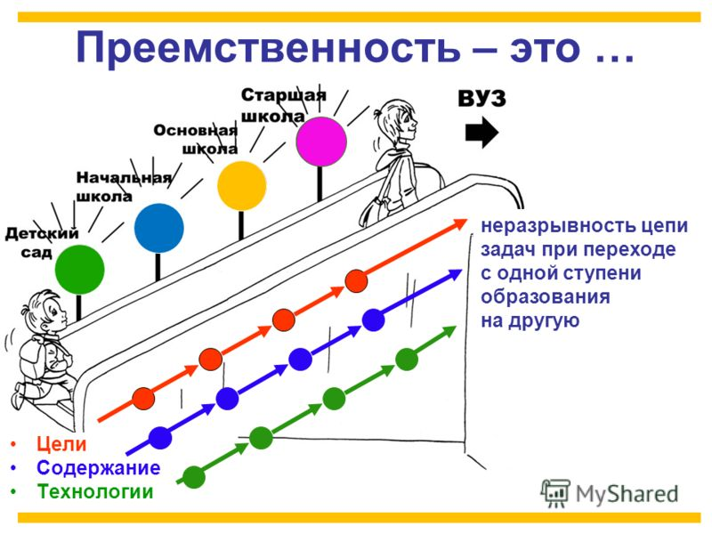
Преемственность
Учет знаний, полученных учащимися в предшествующих классах, при изучении нового материала

Slide 3
Как же решается проблема преемственности?
Необходимо проводить совместные заседания ШМО учителей русского языка и учителей начальных классов, на которых обсудить вопросы:
- Как учить, чтобы не переучивать? (Единый орфографический режим, виды разбора, синтаксический анализ текста и др.)
- Каковы типичные ошибки и как их избежать?
- По каким УМК продолжить обучение? Взаимопосещение уроков также важно.

Slide 4
Почему обучающиеся в 5 классе снижают качественный показатель знаний?
Смена социальной обстановки
Изменение роли учащегося
Увеличение учебной нагрузки
Изменение режима дня
Разность систем и форм обучения
Нестыковка программ начальной и средней школы
Различие требований со стороны учителей-предметников.

Slide 5
Как группируется материал в начальной школе?
Текст
Предложение
Словосочетание
Слово
Звук

Slide 6
Происходит смена терминологии в среднем звене.
Начальная школа | Среднее звено ( 5 класс)
Разбор простого предложения. | Синтаксический разбор предложения.
Перечисление в предложении. | Однородные члены предложения.
Звуко-буквенный разбор слова. | Фонетический разбор.
Разбор слова по составу. | Морфемный разбор.

Slide 7
Также можно наблюдать расхождения в следующих разделах языка:
*В разделе «Фонетика» при характеристике согласных звуков понятие парные-непарные употребляется только при разграничении звонких и глухих и не используется применительно к твёрдым-мягким.
*В разделе «Орфография» не всегда дети понимают значимость обозначения морфем.
При изучении, например, корней с чередованием гласных, становится очевидным, что дети применяют правило не к тем словам. РАСТерять-РАСТение.
*В разделе «Синтаксис» постоянная путаница понятий часть речи и член предложения!
*При работе с текстом необходимо уделять больше внимания формированию умения найти главное в абзаце, параграфе, статье…

Slide 8
Выбор программ
«Школа России» считается классической программой. По сути, это та самая система, по которой, с небольшими изменениями, учили и в советское время. Она рассчитана на средний уровень, так что каждый ребёнок сможет без труда освоить такую программу. Русский язык подаётся стандартно: сбалансировано развитие устно-письменной речи и навыков грамотного письма.
Другой учебно-методический комплекс, пользующийся особой популярностью, это "Перспектива". Эта программа больше всего подойдёт деткам с математическим складом ума. Этот УМК довольно сложен и потребует от родителей активного участия в обучении ребёнка
«Школа 2100» построен так, что дети смогут учиться на разных уровнях сложности. Все учебные материалы содержат максимум дополнительной информации, которую ребёнок сможет усвоить при такой потребности. Эта программа даёт возможность учителю без перехода на другой УМК корректировать уровень сложности подачи материала и применять индивидуальный подход в обучении.

Slide 9
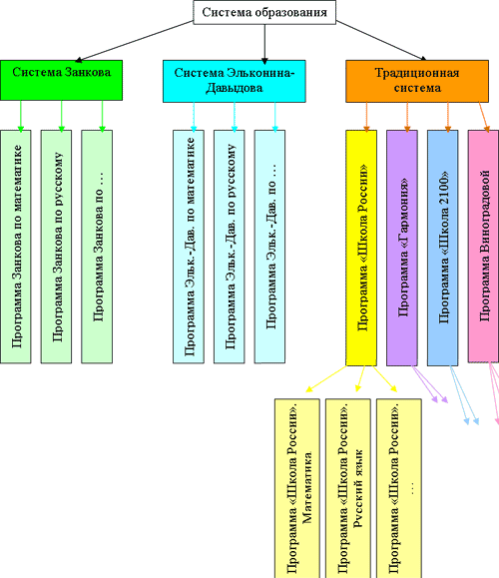

Slide 10
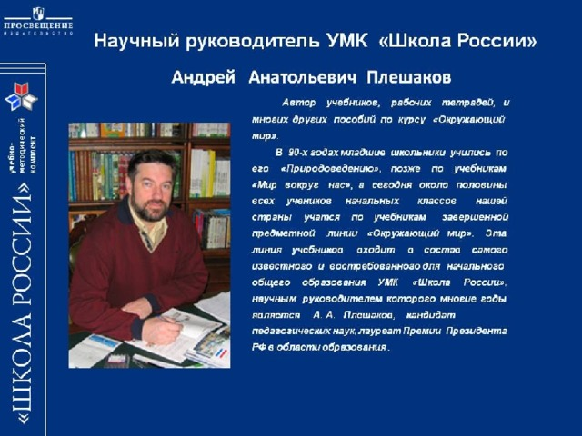

Slide 11
Почему предлагают эти учебники? Чем отличаются УМК «Школа России»?
Значительным воспитательным потенциалом, а потому эффективно реализует подходы, заложенные в «Концепции духовно-нравственного развития и воспитания личности гражданина России» , являющейся одной из методологических основ федерального государственного образовательного стандарта. Подтверждением этому служат целевые установки, заложенные в самой концепции системы «Школа России» и программах по учебным предметам для начальной школы.

Slide 12
Требования УМК 4 класс
Разбор простого предложения производится без названия видов обстоятельств.
Рекомендуется работать с однородными членами предложения, используя терминологию.
Изучение сложносочиненных и сложноподчиненных предложений проводится в начальной школе на уровне ознакомления.

Slide 13
4. Расстановка знаков препинания при обращениях и прямой речи проводится на уровне ознакомления.
5.Запись звуко-буквенного анализа слов:
Необходимо учитывать, что в начальной школе для звуко-буквенного разбора не берутся слова типа основание, лисий, быстрее, взялся.
Коньки, конь - ки - 2 слога.
К концу преподавания в 4 классе научить учащихся единому со средней школой фонетичесому разбору частей речи.
Схема разбора частей речи:
к - [к] - согласный, глухой, парный, твердый парный.
о - [а] - гласный, безударный.
Учителям основной школы следует учитывать, что графически звуки изображаются по учебникам начальной школы.
н - [н] - согласный, звонкий, непарный, мягкий парный и т. д. 6 букв, 5 звуков
6. Часть речи - значение, вопросы.

Slide 14
Морфологические признаки:
начальная форма;
постоянные признаки: собственное или нарицательное, одушевленное или неодушевленное, род, склонение;
непостоянные признаки: падеж, число.
3. Синтаксическая роль.

Slide 15
Общие рекомендации учителям начальных классов
1. Приучать школьников начинать работать на уроке по звонку, быстро включаться в выполнение заданий, не давать отдельным ученикам дополнительного времени на выполнение контрольных и проверочных работ, заканчивать урок со звонком.
2. Использовать формы и методы организации занятий, требующие от каждого ученика активного и осознанного участия, в том числе парной и групповой работы.
3. Предлагать учащимся задания по работе со справочниками и словарями, приучать готовить сообщения, рассказы по дополнительным материалам.
4. Совершенствовать работу по формированию у учащихся навыков самооценки и взаимооценки, самоконтроля и взаимоконтроля.
5. Можно с уверенностью сказать, что проблема преемственности разрешима даже с теми объективными трудностями, которые испытывают учителя. Но разрешима лишь в том случае, если в работе над ней будут участвовать и начальная и средняя школа в самом тесном сотрудничестве.

